Slide 1
Pearl Glitter
★パールグリッターとは
ＰＥＴとポリメチルメタアクリレートの多重層フィルムを細かく裁断したものであり、色素は使用
しておらす、光の干渉現象を利用して色調を表現した、虹彩色のラメ・グリッター新製品です。
★安全性
重金属含有量：20ｐｐｍ以下
ヒ 素含有量：2ｐｐｍ以下
ホルムアルデヒド含有量：検出せず（検出限界5ｐｐｍ以下）
★成分表示等
化粧品表示名称：（PET/ポリメタクリル酸メチル）ラミネート （100％）
成分番号：550027
医薬部外品表示名称：ポリエチレンテレフタレート・ポリメチルメタクリレート積層フィルム末
成分コード：520999
規格コード：51
ＩＮＣＩ名：POLYETHYLENE TEREPHTHALATE，POLYMETHYL METHACRYLATE
ＣＡＳ №：25038-59-9、9011-14-7
中文表示名称：聚对苯二甲酸乙二醇酯、聚甲基丙烯酸甲酯
原 料 由 来：合成
最終生産国：日本
★製品規格等
色 数：12種類
形 状：四角のみ
厚 み：12μ～20μ程度
水溶性：不溶
包 装：内側はポリ袋、外側は数量により紙袋もしくはダンボールケース
※特殊形や異サイズは別途ご相談下さい。

Slide 2
Pearl Glitter

Slide 3
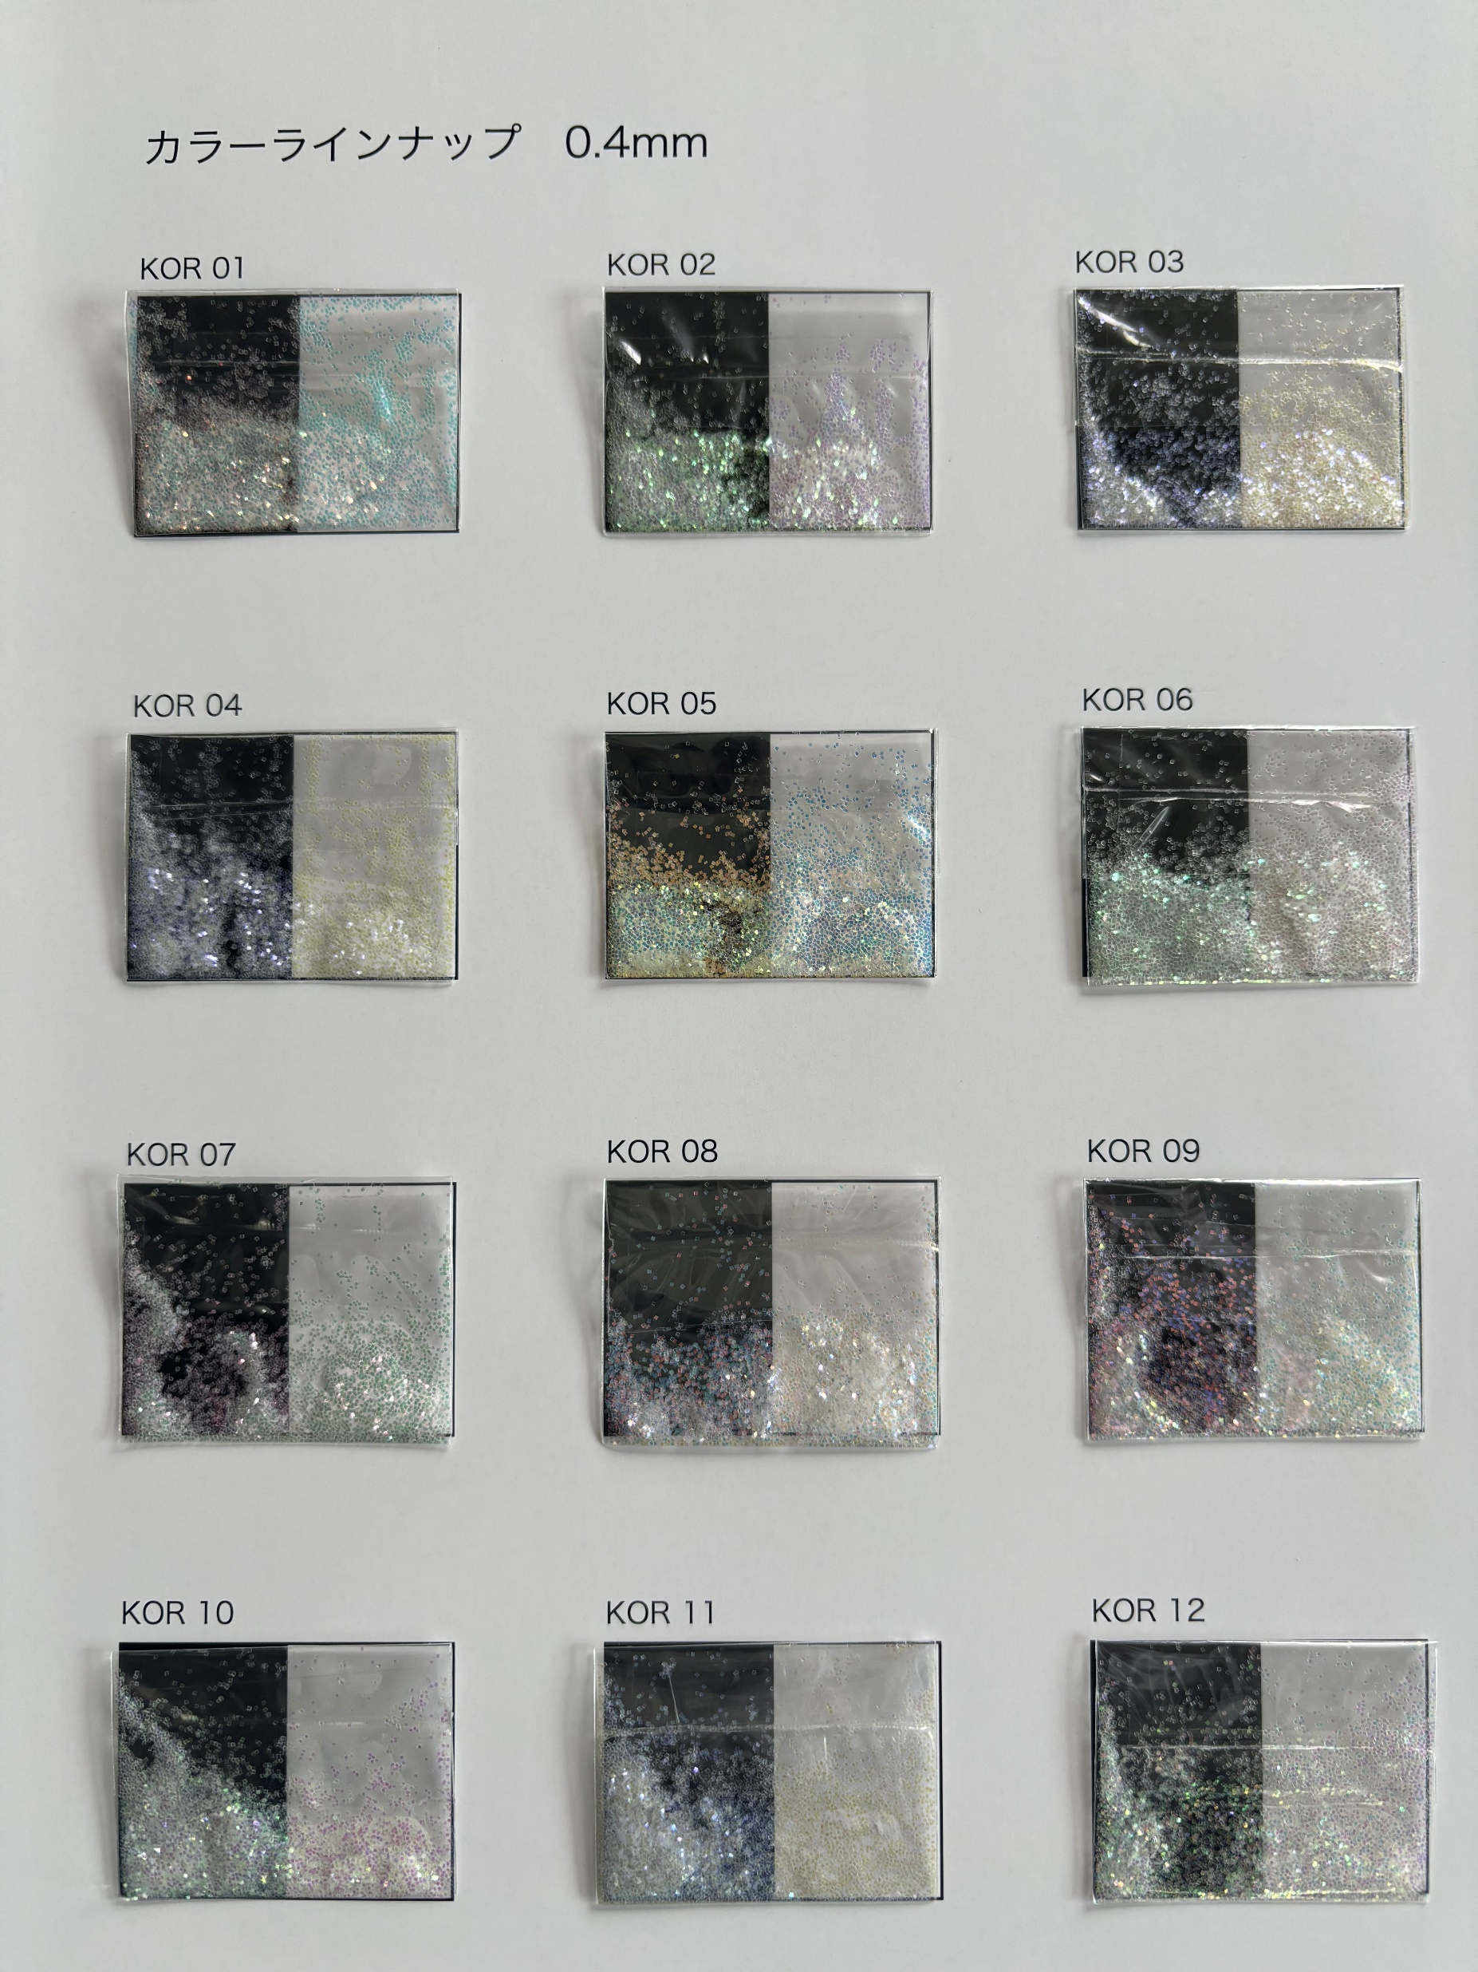
Pearl Glitter

